Slide 1
ГУЗ «Петровск-Забайкальская ЦРБ»
Главный врач
Цыдыпов Цыден Цыдендоржиевич

Slide 2
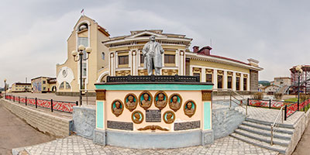
Петровск – Забайкальский район по количеству населения входит в восемь районов Забайкальского края, в которых количество населения превышает 34 тысячи человек. Находится в западной части Забайкальского края, граничит с Хилокском, Красночикойским районами и Республикой Бурятия (расстояние до Улан - Удэ 200 км).

Slide 3
Администрация города

Slide 4
Церковь

Slide 5
Дворец Культуры и Спорта

Slide 6
Музей Декабристов

Slide 7
Меры социальной поддержки
Оплата подъемных молодым специалистам в размере от 3 до
10 базовых должностных окладов
2. Предоставление детских дошкольных и школьных учреждений.
3. Возможность повышения квалификации и профессиональная
переподготовка
4. Предоставляется жилье по программе предоставления
служебного жилья, а также администрациями города и
муниципального района.
5. Участие в программе «Земский доктор».

Slide 8
Первая больница г. Петровск – Забайкальского была запущена в эксплуатацию в 1924 году и имела 31 койку, где работали 4 врача и 9 средних медицинских работников.

Slide 9
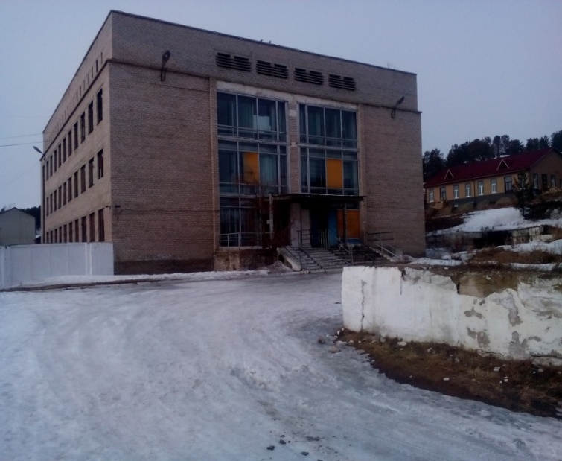
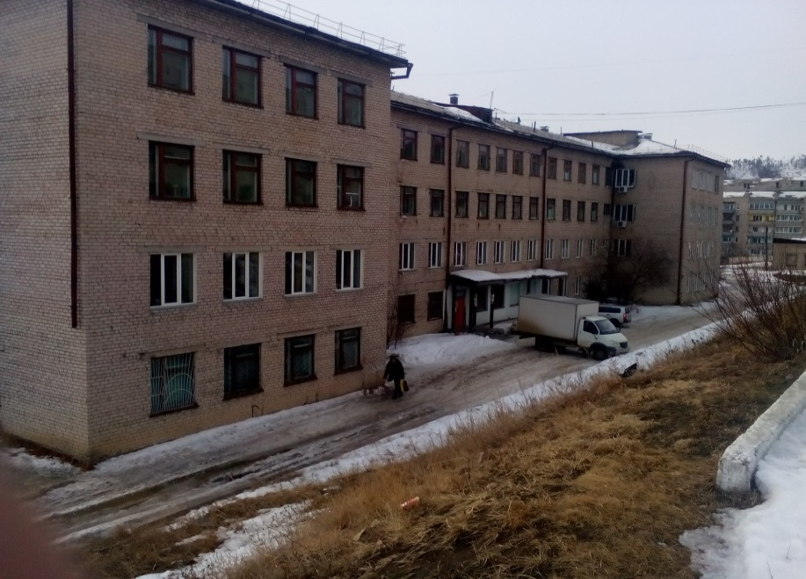
ГУЗ «Петровск-Забайкальская ЦРБ»
На сегодняшний день ЦРБ представлена 4 современными корпусами, где работают 76 врачей по 43 специальностям.

Slide 10
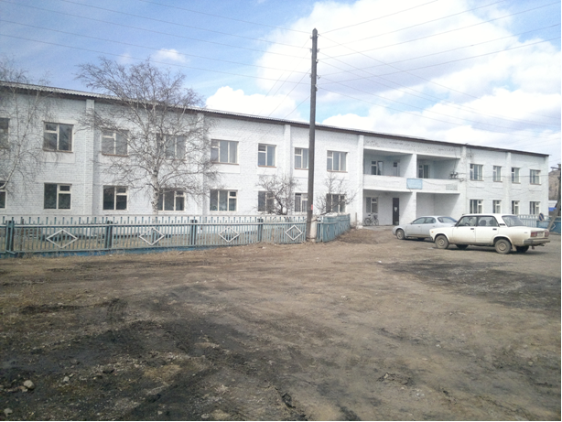
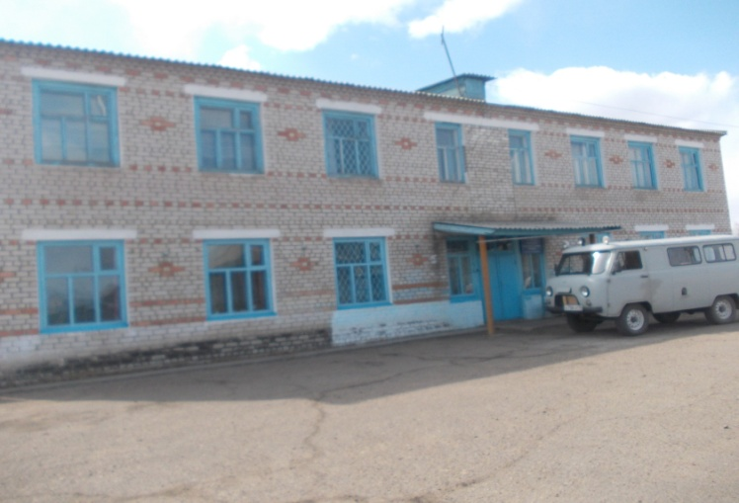
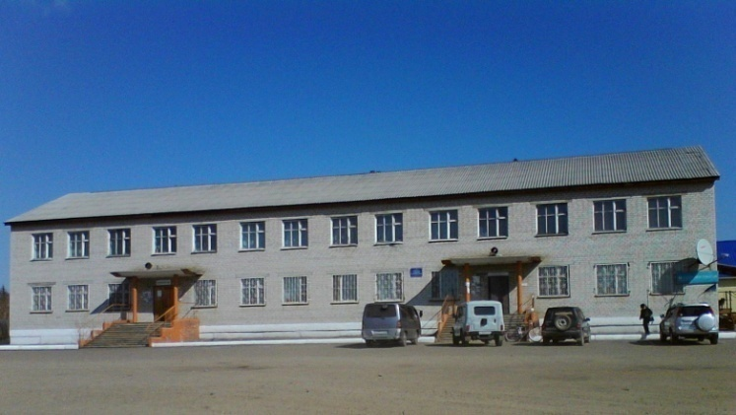
Структура ГУЗ «Петровск-Забайкальская ЦРБ»
Петровск – Забайкальская ЦРБ:
163 койки круглосуточного пребывания,
48 коек дневного пребывания при стационаре,
амбулаторно-поликлиническое учреждение района с мощностью 1050 посещений в смену.
2 участковых больницы, 3 врачебных амбулатории,
15 ФАП

Slide 11
Виды медицинского обслуживания
Оказание помощи пациентам в соответствии с программой государственных гарантий в рамках обязательного медицинского страхования.
В рамках Добровольного медицинского страхования через ведущие страховые компании.
Оказание платных медицинских услуг населению.

Slide 12
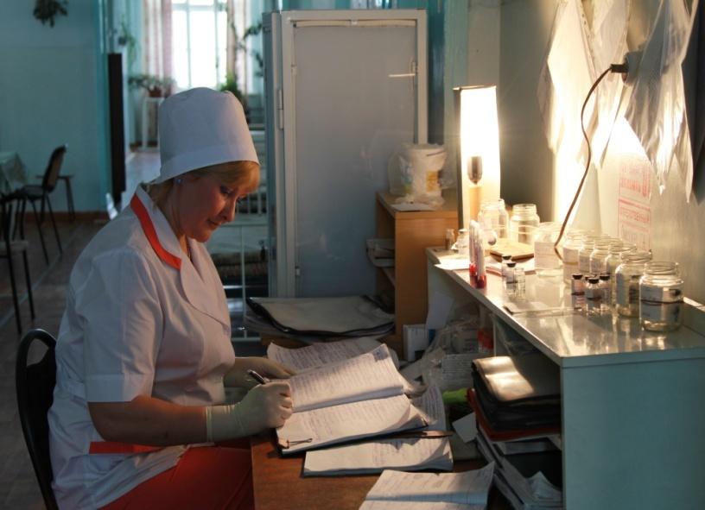
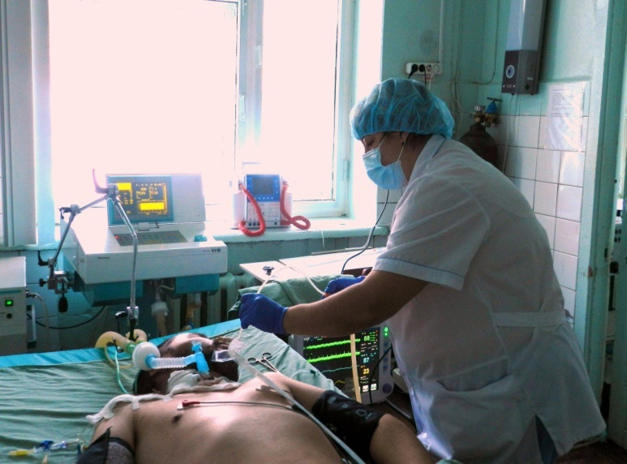
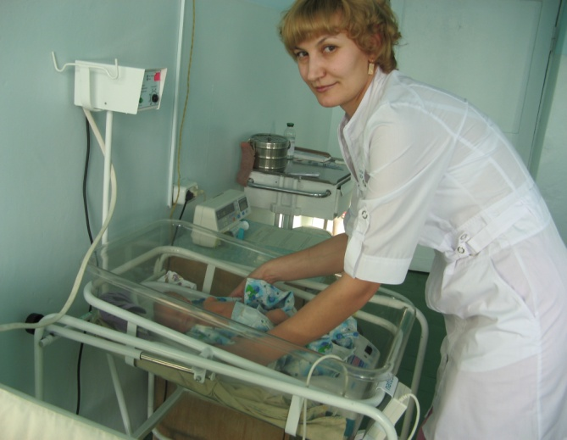
Стационарную помощь оказывают следующие отделения:
Терапевтическое(с неврологическими койками)
Хирургическое
Детское
Родильное
Инфекционное
Психоневрологическое

Slide 13
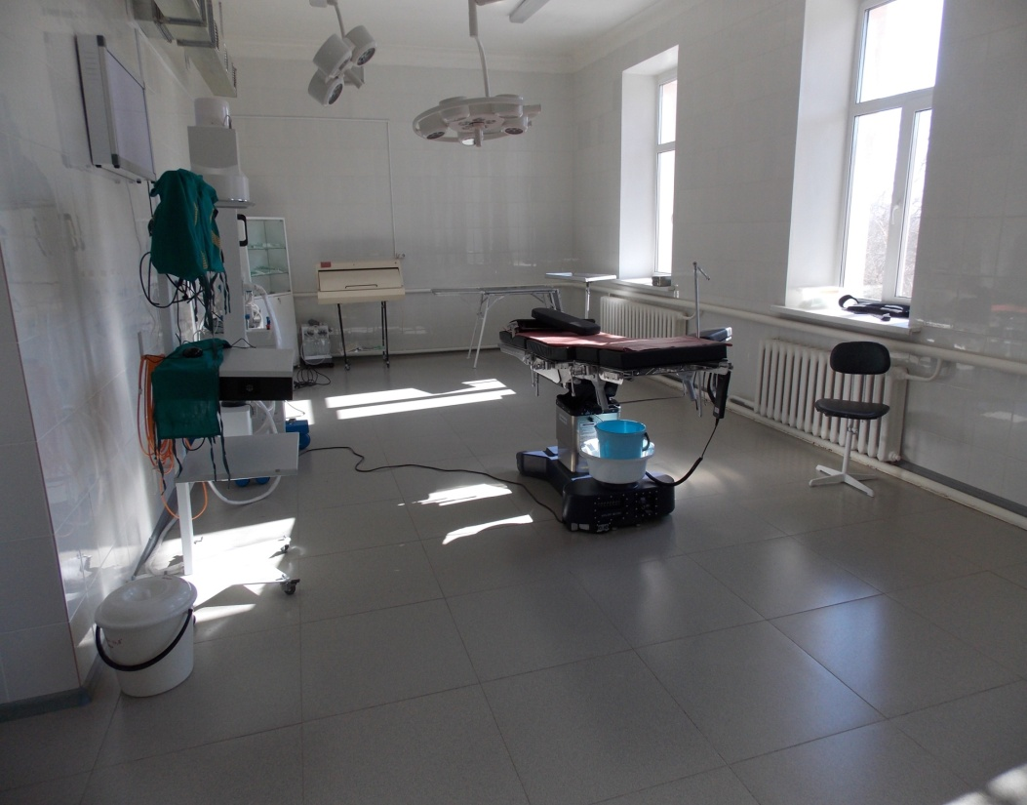
С 2014 г на базе ЦРБ функционирует травмацентр 2 уровня, оснащенный современным оборудованием, в т.ч. компьютерным томографом.

Slide 15
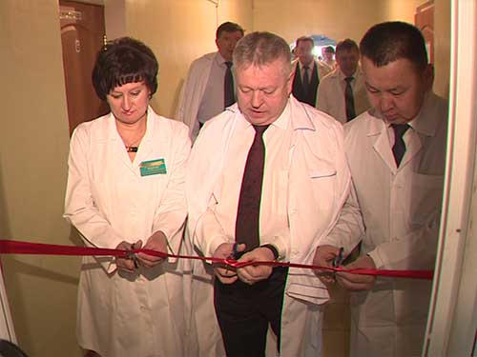
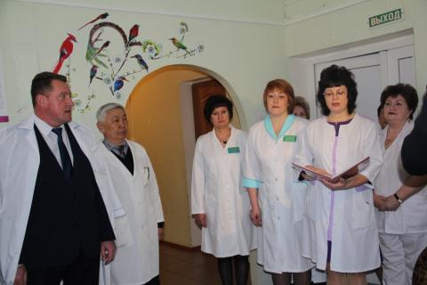
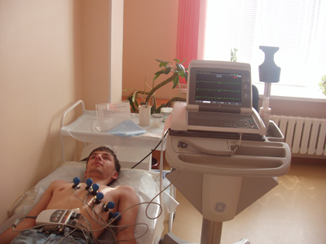
С декабря 2016г открыто Первичное сосудистое отделение для оказания помощи больным кардиологического и неврологического профиля.

Slide 16
Список вакансий/зар.плата
Участковая больница с.Малета:
врач-педиатр – 57 500,00
Женская консультация:
-врач-акушер-гинеколог - 57500,00
-врач УЗИ – 57 500.00
Детское отделение:
заведующий отделением - врач-педиатр -65 000.00
Акушерское отделение:
врач-акушер-гинеколог - 65 000,00
врач-неонатолог – 69 000.00
Инфекционное отделение:
заведующий отделением-врач-инфекционист- 65 000.00
Хирургическое отделение:
врач детских хирург – 65 000.00
врач-акушер-гинеколог – 65 000.00

Slide 17
Список вакансий/зар.плата
Врачебная амбулатория с.Хохотуй:
врач терапевт участковый – 57 500.00
Поликлиника:
врач травматолог-ортопед – 50 000.00
врач функциональной диагностики – 46 000.00
врач-инфекционист – 50 000.00
врач-кардиолог – 50 000.00
врач-оториноларинголог– 50 000.00
врач-терапевт участковый – 50 000.00
врач-фтизиатр – 50 000.00
врач-физиотерапевт – 57 500.00
врач ЛФК – 46 000.00
Отделение анестезиологии-реанимации:
-врач-анестезиолог-реаниматолог – 70 000.00
Участковая больница пгт Новопавловка:
Врач общей практики – 57 500.00
Детская поликлиника:
-врач-педиатр участковый – 69 000.00
Врачебная амбулатория с.Тарбагатай:
-врач-педиатр участковый – 57 500.00

Slide 18
Приглашаем молодых специалистов для работы в ГУЗ «Петровск-Забайкальская ЦРБ»

